Slide 1




Sicurezza di rete per la salute
CSP004_C_H
SLIDE SET #6: Difesa dal malware e rilevamento delle intrusioni
PRESENTAZIONE DA PARTE DI:
ANTONIOS NTIB

Slide 2
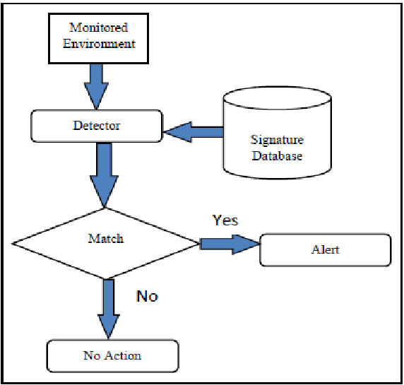
Difesa dal malware e prevenzione/rilevamento delle intrusioni: Importante o no per il settore sanitario?
1. Rilevamento basato sulla firma
Il rilevamento basato sulle firme utilizza indicatori digitali noti di malware per identificare comportamenti sospetti. Gli elenchi di indicatori di compromissione (IOC), spesso conservati in un database, possono essere utilizzati per identificare una violazione. Sebbene gli IOC possano essere efficaci nell'identificazione di attività dannose, sono di natura reattiva. Di conseguenza, CrowdStrike utilizza gli indicatori di attacco (IOA) per identificare proattivamente i cyberattacchi in corso.
2. Analisi dinamica del malware
L'analisi dinamica del malware esegue il codice maligno sospetto in un ambiente sicuro chiamato sandbox. Questo sistema chiuso consente ai professionisti della sicurezza di osservare e studiare il malware in azione senza rischiare che infetti il loro sistema o che si diffonda nella rete aziendale.

Slide 3
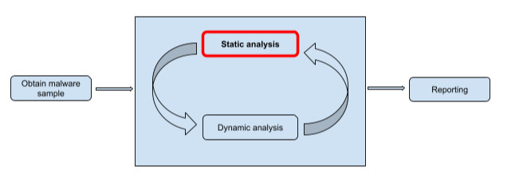
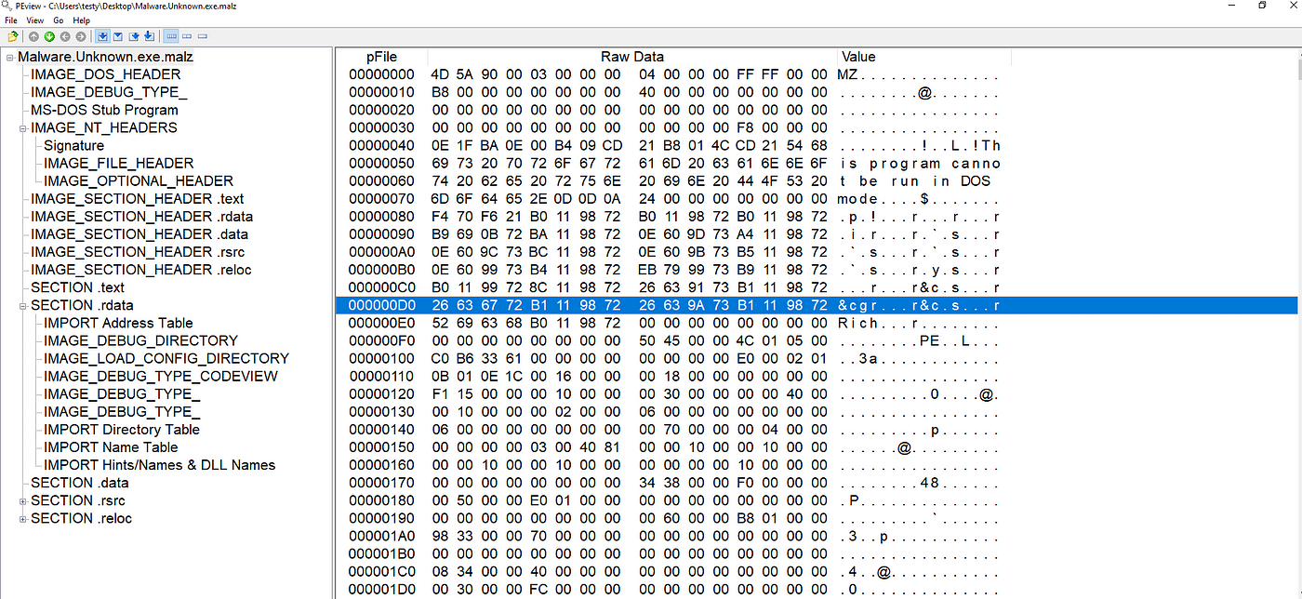
Difesa dal malware e prevenzione/rilevamento delle intrusioni: Importante o no per il settore sanitario?
2. Analisi statica dei file
Esame del codice di un file, senza eseguirlo, per identificare i segni di un intento dannoso. I nomi dei file, gli hash, le stringhe come gli indirizzi IP e i dati di intestazione dei file possono essere valutati per determinare se un file è dannoso. Sebbene l'analisi statica dei file sia un buon punto di partenza, i team di sicurezza più esperti utilizzano altre tecniche per rilevare malware avanzato che può non essere identificato durante l'analisi statica.

Slide 4
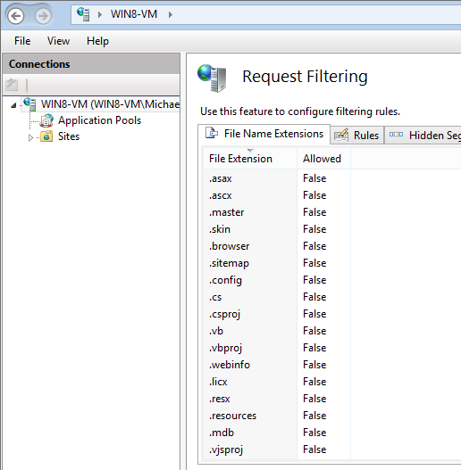
Difesa dal malware e prevenzione/rilevamento delle intrusioni: Importante o no per il settore sanitario? (segue)
4. Monitoraggio dinamico delle operazioni di file di massa
Osservare le operazioni di massa sui file, come i comandi di rinominazione o eliminazione, per identificare segni di manomissione o corruzione. Il monitoraggio dinamico spesso utilizza uno strumento di monitoraggio dell'integrità dei file per tracciare e analizzare l'integrità dei file system sia attraverso l'auditing forense reattivo sia attraverso il monitoraggio proattivo basato su regole.
5. Elenco di blocco/blocklist delle estensioni dei file
Le estensioni dei file sono lettere che si trovano dopo un punto nel nome di un file e indicano il formato del file. Questa classificazione può essere utilizzata dai criminali per confezionare malware da consegnare. Di conseguenza, un metodo di sicurezza comune consiste nell'elencare i tipi di estensione di file dannosi noti in una "blocklist" per impedire agli utenti ignari di scaricare o utilizzare il file pericoloso.

Slide 5
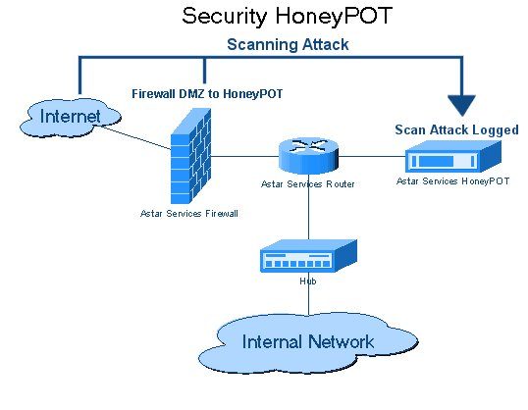
Difesa dal malware e prevenzione/rilevamento delle intrusioni: Importante o no per il settore sanitario? (segue)
7. File honeypot/honeypot del malware
Un honeypot malware imita un'applicazione software o un'interfaccia di programmazione dell'applicazione (API) per attirare gli attacchi malware in un ambiente controllato e non pericoloso. Allo stesso modo, un file honeypot è un file esca per attirare e rilevare gli aggressori.

Slide 6
Difesa dal malware e prevenzione/rilevamento delle intrusioni: Importante o no per il settore sanitario? (segue)
8. Elenco delle applicazioni consentite/consentite
L'opposto di una lista di blocco/blocklisting, in cui un'organizzazione autorizza un sistema a utilizzare le applicazioni presenti in un elenco approvato. L'elenco dei permessi può essere molto efficace nel prevenire le applicazioni dannose attraverso parametri rigidi. Tuttavia, può essere difficile da gestire e ridurre la velocità operativa e la flessibilità di un'organizzazione.
9. Entropia dei file: misurare le variazioni dei dati di un file.
Con l'evoluzione delle informazioni sulle minacce e della sicurezza informatica, gli avversari creano sempre più spesso eseguibili di malware dinamici per evitare il rilevamento. Ciò si traduce in file modificati con livelli di entropia elevati. Di conseguenza, la modifica dei dati di un file misurata attraverso l'entropia può identificare un potenziale malware.

Slide 7
Software antivirus
Obiettivo: trovare programmi malware in un sistema, nella trasmissione, ecc.
Principale approccio implementato: Rilevamento basato sulla firma
  Utilizza la corrispondenza dei modelli
  Cerca modelli noti di dati appartenenti a malware in programmi eseguibili o altri tipi di file.
  Mantiene e aggiorna una lista nera di firme.
Problemi
  Non è in grado di rilevare nuovi malware, varianti di malware, ecc.
  Difficile tenere il passo con le nuove minacce informatiche
    Ogni giorno vengono creati più malware che programmi benigni
1

Slide 8
Malware polimorfo
  Utilizza un motore polimorfico (motore di mutazione o motore mutante) per generare più copie dello stesso malware con aspetto diverso.
    Ad esempio, fornire una versione diversa a ogni computer soggetto a un attacco di tipo drive-by download.
  In genere cripta la maggior parte del codice, ogni volta con una chiave diversa.
  Debolezza: il codice di decodifica rimane spesso lo stesso e può essere rilevato e/o utilizzato come firma.
2

Slide 9
Malware metamorfici
Un malware si modifica automaticamente ogni volta che si propaga
Ogni nuova versione ha un codice diverso, anche se le funzionalità sono le stesse.
Utilizza tecniche che comprendono
  Aggiungere istruzioni NOP di lunghezza diversa, modificare l'uso dei registri, aggiungere istruzioni inutili, utilizzare istruzioni equivalenti a quelle funzionali, riordinare le funzioni, riordinare le strutture dati, ecc.
3

Slide 10
Rilevamento semantico o euristico del malware
Approccio statico: Cerca un comportamento specifico del codice invece di stringhe specifiche.
Approccio dinamico: Eseguire il programma per identificare il comportamento potenzialmente dannoso.
Limiti principali
  Spese generali per le prestazioni
  Potenziale di alti falsi positivi
4

Slide 11
Whitelisting delle applicazioni
Invece di trovare i malware e bloccarli, elencate tutti i programmi noti buoni/consentiti ed eseguite solo quelli.
Tipicamente distribuito dalle aziende, che possono permettersi di mantenere un elenco di programmi consentiti.
5

Slide 12
CodeShield: Whitelisting personalizzato delle applicazioni
Obiettivo: Whitelisting pratico delle applicazioni sui desktop Windows
  Offrire all'utente flessibilità
    Consentire all'utente di aggiungere software alla whitelist
  Mantenere il vantaggio di sicurezza del whitelisting
    Il nuovo software non viene automaticamente inserito in whitelist
    Protezione da alcuni tipi di attacchi di ingegneria sociale
Non è stato progettato per bloccare tutte le infezioni
  Rendere più difficile la persistenza
  Prevenire la maggior parte degli attacchi attuali
Focus sull'usabilità
  Una sfida fondamentale di molti meccanismi di sicurezza è la capacità di un utente tipico di comprenderli e utilizzarli.
Christopher S. Gates, Ninghui Li, Jing Chen, Robert Proctor: CodeShield: verso un whitelisting personalizzato delle applicazioni. ACSAC 2012
6

Slide 13
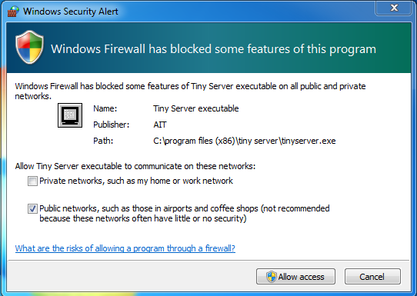
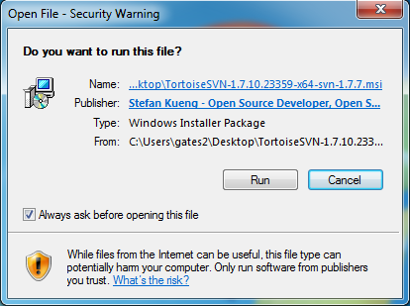
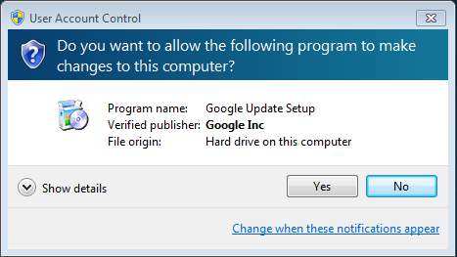
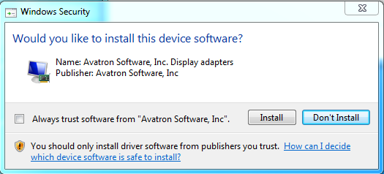
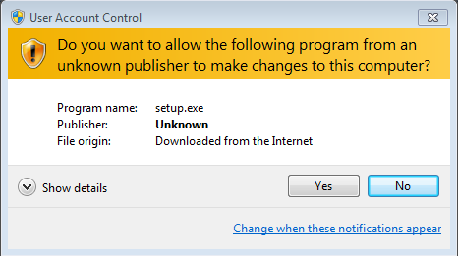
Analisi dell'interfaccia di sicurezza esistente
Agli utenti vengono poste domande a cui non sanno rispondere e vengono presentate informazioni di difficile comprensione.
Gli utenti sono chiamati a prendere una decisione troppo spesso
Gli utenti sono costretti a rispondere passivamente e viene loro fornita una via d'uscita facile e insicura.
7

Slide 14
Principi di progettazione
Ridurre - diminuire il numero di volte in cui gli utenti sono chiamati a prendere decisioni
Semplificare: porre domande comprensibili per l'utente.
Sicuro (Fail Safe Defaults) - non fornisce una via d'uscita facile e insicura.
Attivo: evita di rispondere passivamente alle richieste di sicurezza.
8

Slide 15
Progettazione di una whitelist personalizzata
Modalità normale
Eseguire solo software conosciuto
Firme affidabili = aggiungere alla whitelist
Installatori affidabili = aggiungere alla whitelist
Tutto il resto è bloccato
Modalità di installazione
Eseguire tutti i software
Eseguito = aggiunto alla whitelist
Scritto = aggiunto alla whitelist
Cercare di uscire rapidamente dalla modalità di installazione
"Approccio di "arresto" e approccio di "avvertimento
La decisione che l'utente deve prendere
  "Voglio installare un nuovo software adesso?".
9

Slide 16
Principi di progettazione in pratica
Ridurre: c'è un'unica decisione di sicurezza da prendere per l'installazione di qualsiasi applicazione.
Semplificare - questo paradigma corrisponde maggiormente al modo in cui gli utenti tipici intendono le loro azioni. "Sto aggiungendo qualcosa di nuovo".
Sicuro (Fail Safe Defaults) - Non consentire l'inserimento di nuovo codice è l'azione più semplice.
Attivo - Per aggiungere un nuovo software, l'utente deve partecipare attivamente e avviare l'azione.
10

Slide 17
Modalità di installazione vs. modalità normale
Questa doppia modalità può corrispondere meglio al modello mentale di un utente tipico.
  Gli utenti potrebbero non capire "Vuoi consentire a questo programma di apportare modifiche".
  Ma la maggior parte può essere istruita su "Vuoi aggiungere subito qualcosa di nuovo al tuo computer".
Inoltre, gli utenti possono essere istruiti su quando non accedere alla modalità di installazione.
11

Slide 18
Il vantaggio dell'onere della modalità di installazione
Semplice passaggio alla modalità di installazione
  Vantaggio: è facile
  Svantaggio: l'utente può entrare spesso in modalità di installazione.
Passaggio alla modalità di installazione (ad esempio, riavvio)
  Vantaggio: rende l'utente meno propenso a cambiare se non necessario.
  Svantaggio: le spese generali elevate possono causare fastidi.
Vantaggi del riavvio
  Cancellare la memoria, il malware in memoria non può sfruttare la modalità di installazione.
  Numero minimo di applicazioni attive subito dopo il riavvio
12

Slide 19
IDS di rete
Distribuzione di sensori in posizioni strategiche
  Ad esempio, lo sniffing dei pacchetti tramite tcpdump sui router.
Ispezione del traffico di rete
  Osservare le violazioni dei protocolli e gli schemi di connessione insoliti.
Monitoraggio delle attività degli utenti
  Ad esempio, esaminare le porzioni di dati dei pacchetti alla ricerca di codice dannoso o di exploit noti.
Capacità di ispezione limitata dalla crittografia
  Le porzioni di dati e alcune informazioni di intestazione possono essere crittografate.
  Il motore di decrittazione potrebbe essere ancora presente, soprattutto per gli exploit
13

Slide 20
Architettura degli IDS di rete
Abbinamento della firma
(e parsing del protocollo quando necessario)
Identificazione del protocollo
Riassemblaggio TCP
Cattura dei pacchetti libpcap
Flusso di pacchetti
14

Slide 21
IDS basati su host
Esecuzione su un singolo host
Monitoraggio
  Comandi di shell
  Sequenze di chiamate di sistema
  ecc.
15

Slide 22
Rilevamento dell'uso improprio (alias rilevamento della firma)
corrispondenza dei modelli
Modelli di intrusione
intrusione
attività
Esempio: se (src_ip == dst_ip) allora "attacco via terra".
*Questo fa sì che alcune implementazioni TCP continuino a inviare pacchetti ack a se stesse.
Impossibile rilevare nuovi attacchi
16

Slide 23
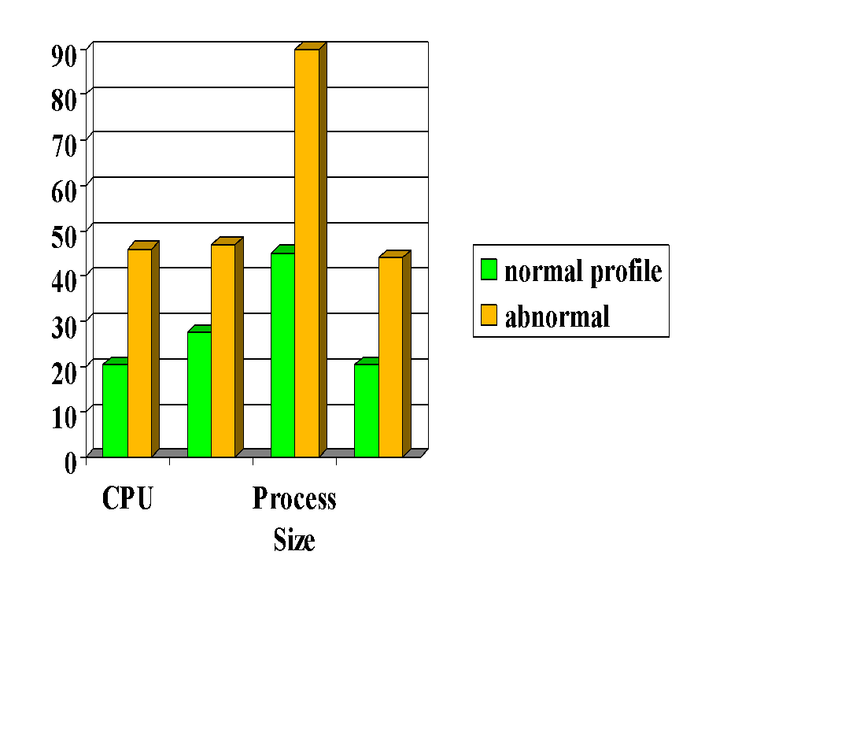

Rilevamento delle anomalie
probabile intrusione
misure di attività
Problema: Tasso di falsi positivi relativamente alto
Le anomalie possono essere solo nuove attività normali.
Anomalie causate da guasti di altri elementi
  Ad esempio, guasto o errata configurazione del router, errata configurazione del P2P.
17

Slide 24
Problemi degli attuali IDS
Inaccuratezza delle firme basate sugli exploit
Impossibile riconoscere anomalie/intrusioni sconosciute
Non è in grado di fornire informazioni di qualità per l'analisi forense o situazionale.
  Difficile differenziare gli eventi dannosi dalle anomalie non intenzionali.
    Le anomalie possono essere causate da guasti agli elementi della rete, ad esempio da una configurazione errata dei router, da guasti ai collegamenti e così via, o da una configurazione errata delle applicazioni (come il P2P).
    Non è in grado di dire le informazioni situazionali: portata/target/strategia dell'attacco, dimensioni dell'attaccante (botnet), ecc.
18

Slide 25

Grazie

